Slide 1
আজকের ক্লাসে সবাইকে স্বাগতম

Slide 2


মো: নাজমুল হেোসেন
সহকারী শিক্ষক
দক্ষিণ হরিঢালী সরকারি প্রাথমিক বিদ্যালয়
পাইকগাছা.খুলনা ।
০১৯৪৮-১৫৬০৮০
শ্রেণিঃ ৪র্থ
বিষয়ঃ বাংলা
পাঠ শিরোনামঃ কেমন বড়া্ই
পাঠ-৮

Slide 3
শিখনফল
এই পাঠ শেষে শিক্ষার্থীরা ---
৮.১.১: ছন্দের স্বাভাবিক গতি ও স্বরভঙ্গি রক্ষা করে ছড়া ও কবিতা আবৃত্তি করতে পারবে ।
৮.১.২: স্পষ্ট ও শুদ্ধ উচ্চারণে ছড়া ও কবিতার বিষয়বস্তু বলতে পারবে ।

Slide 4
আজকের পাঠ
আজকের পাঠ
কেমন বড়াই

Slide 5
পূর্ব জ্ঞান
ক)লড়াই কি ?
খ) বড়াই কি ?

Slide 6
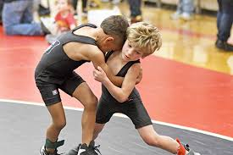

Slide 7
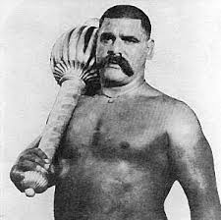
লোকটা শুধু করত বড়াই—
দেখে নিতাম লাগলে লড়াই ।

Slide 8
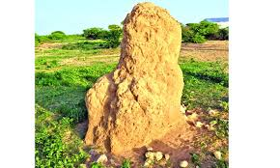
উইঢিবিতে মারত ঘুসি
চোখ পাকিয়ে জোরসে ঠুসি ।

Slide 9
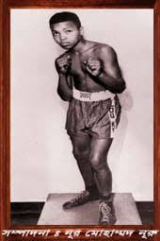
বাহু ঠুকে ফুলিয়ে ছাতি
বলত,” আসুক বাঘ কি হাতি !

Slide 10
উইঢিবিতে মারত ঘুসি
চোখ পাকিয়ে জোরসে ঠুসি ।

Slide 11
একক অভিনয়
লোকটা শুধু করত বড়াই—
দেখে নিতাম লাগলে লড়াই

Slide 12
একক অভিনয়
বাহু ঠুকে ফুলিয়ে ছাতি
বলত, আসুক বাঘ কি হাতি !

Slide 13
একক আবৃত্তি

